Slide 1
Contador de vidas
Danilo Dionisia

Slide 2
Contador de vidas
Pegue o projeto que você criou no tutorial criando colisões e continue...

Slide 3
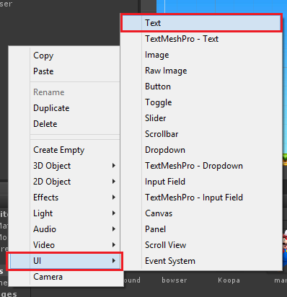
Contador de vidas
Clique com o botão direito do mouse na lado esquerdo (Hierarchy) e siga os passos da imagem.

Slide 4
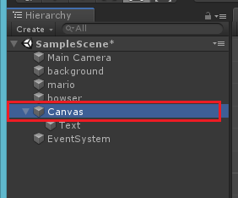
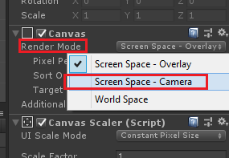
Contador de vidas
Clique no objeto Canvas e altere a propriedade do campo Render Mode

Slide 5
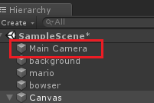
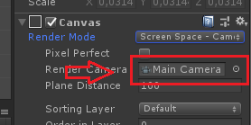
Contador de vidas
Agora arraste a Main Camera para dentro do campo Render Camera

Slide 6
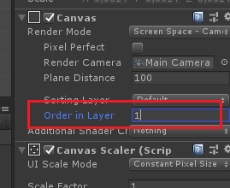
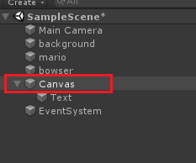
Contador de vidas
Selecione o objeto Canvas e altere a Order in Layer

Slide 7
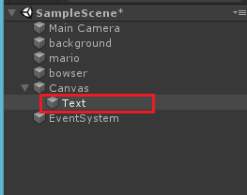
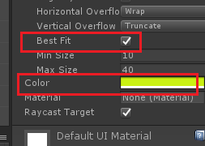
Contador de vidas
Selecione o campo Text e altere a cor e ajuste como Best Fit

Slide 8
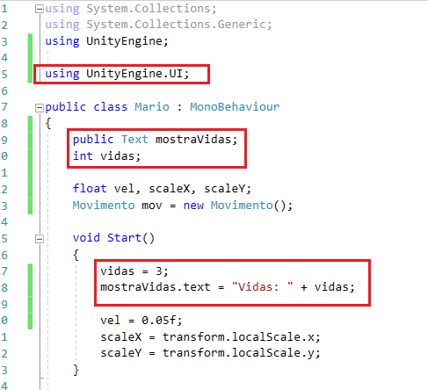
Contador de vidas
Agora altere o script do player,
escreva o que está dentro
dos quadros vermelhos

Slide 9
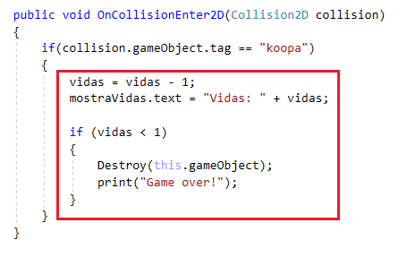
Contador de vidas
Escreva o código do quadro vermelho

Slide 10
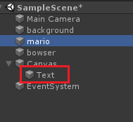
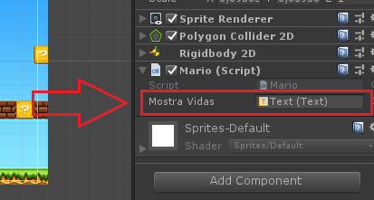
Contador de vidas
Clique sobre seu player e arraste seu objeto Text para dentro do seu script

Slide 11
Contador de vidas
Execute o Visual Studio e seu Unity para testar

